Slide 1


Який зараз рік і за яким календарем ?
ВіКторія бовкун

Slide 2


Який зараз рік?
Питання не таке просте, як може здатися. Все відносно. Люди створили календарі, щоб виміряти хід часу. Але час ефемерний, його не можна зловити, і точка відліку не може бути відзначена.
Тут починається складність. Як знайти початок?
З чого розраховувати? І з якими кроками?

Slide 3
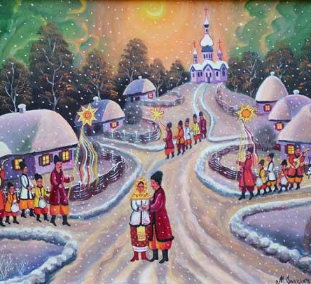
2023 Рік в Україні
Більшість країн світу живуть за григоріанським календарем. У тому числі й Україна. Він був введений Папою Григорієм XIII замість юліанського календаря. Різниця між цими двома календарями сьогодні становить 13 днів, і вона збільшується на 3 дні кожні 400 років. Ось чому існує таке свято, як Старий Новий рік : це Новий рік за юліанським календарем, і деякі країни все ще святкують його.
Григоріанський календар був введений в 1582 році в католицьких країнах , і він поступово був поширений серед інших країн.

Slide 4

2566 рік у Таїланді
У Таїланді 2023 рік стане роком 2566.
Офіційно Таїланд живе згідно за буддійським місячним календарем , в якому хронологія починається з того моменту, коли Будда досяг нірвани.
Однак вони також використовують григоріанський календар.

Slide 5
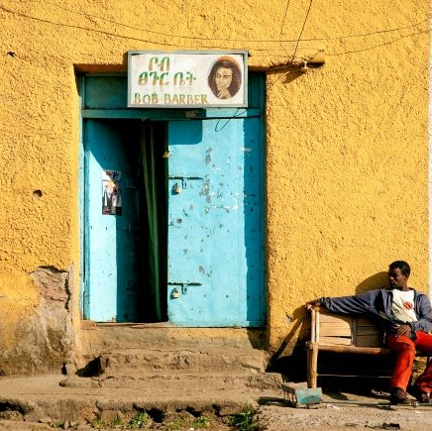
2015 рік у Ефіопії
Ефіопський календар на 8 років молодший, ніж звичайний календар.
Більш того, він має 13 місяців на рік. 12 місяців мають 30 днів, а останній дуже короткий, всього 5 або 6 днів в залежності від того, чи є він високосним роком чи ні.
Крім того, їх новий день починається не опівночі, а на світанку.
Ефіопський календар заснований на стародавньому календарі Олександрії.

Slide 6
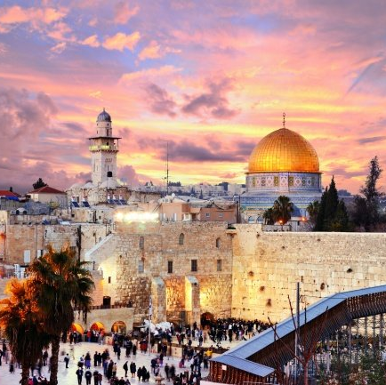
5780 рік у Ізраїлі
Єврейський календар офіційно використовується в Ізраїлі разом з григоріанським. Всі єврейські свята, дні пам'яті та дні народження родичів відзначаються відповідно до першого. Місяці починаються з нового місяця, і в перший день року (Рош-а-Шана) може бути тільки понеділок, вівторок, четвер або субота. Отже, щоб все це працювало, попередній рік продовжується на один день.
Єврейський календар бере свою хронологію з найпершого нового місяця, який відбувся 7 жовтня 3761 до н.е.

Slide 7
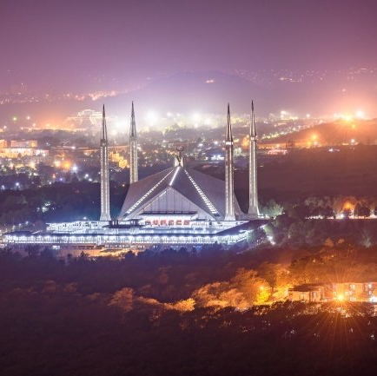
1444 рік у Пакистані
Ісламський календар використовується для визначення дат релігійних свят і в якості офіційного календаря в деяких мусульманських країнах. Літочислення ведеться від дати переселення пророка Мухаммеда і перших мусульман з Мекки в Медину (622 рік н. е.).
Доба в цьому календарі починаються із заходом сонця, а не опівночі. Початком місяця вважається день, коли серп Місяця з’являється вперше після молодика. Тривалість року ісламського календаря на 10-11 днів менше сонячного року, і місяці зміщуються відносно сезонів. Ті місяці, що припадали на літо, через деякий час стануть зимовими, і навпаки.

Slide 8
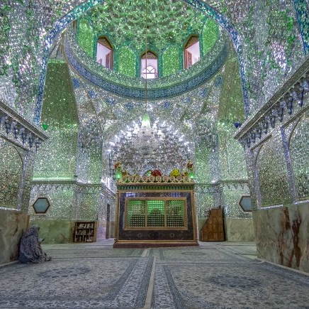
1401 рік у Ірані
Перський календар, або календар сонячних Хіджра, є офіційним календарем в Ірані і Афганістані. Цей астрономічний сонячний календар був створений групою астрономів, включаючи відомого поета Омара Хайяма.
Хронологія починається з хіджри точно так , як ісламський календар, але вона також заснована на сонячному році, тому місяці залишаються в одні і ті ж сезони. Тиждень починається з суботи і закінчується в п'ятницю.

Slide 9
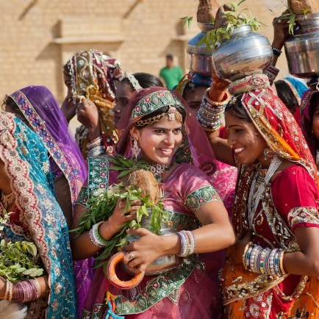
1944 рік у Індії
Єдиний національний календар Індії був створений не так давно і введений в 1957 році. Він заснований на розрахунках ери Сака, давньої хронології, широко поширеною в Індії та Камбоджі.
В Індії є й інші календарі, використовувані різними народами і племенами. Деякі починають хронологію з дня смерті Крішни (3102 до н.е.); інші датують від підйому Викрама до влади в 57 році; третя група, згідно з буддійським календарем, починає хронологію з дати смерті Гаутами Будди (543 м н.е.).

Slide 10
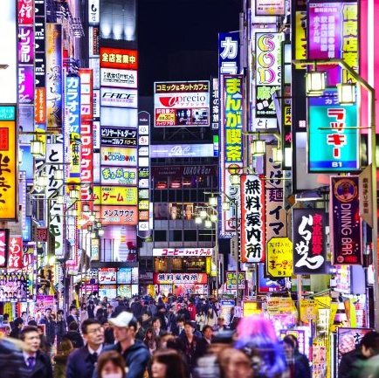
35 рік в Японії
В Японії існує 2 хронології: перша починається з народження Христа і традиційна. Остання заснована на роках правління японських імператорів. Кожен імператор дає назву своєму періоду: девіз його царювання.
Починаючи з 1989 року, була «епоха миру і спокою», а трон належав імператору Акіхіто. Попередня епоха - Просвітлений світ - тривала 64 роки. 22 жовтня 2019 року відбулась коронація імператора Нарухіто. З початком правління Нарухіто в Японії почалася епоха «рейва».
У більшості офіційних документів використовуються 2 дати: одна за григоріанським календарем і одна від початку правління імператора в Японії.

Slide 11

4721 рік у Китаї настане 22 січня 2023 року
Китайський календар використовується в Камбоджі, Монголії, В'єтнамі та інших азійських країнах. Хронологія починається з дати, коли імператор Хуанді почав своє правління в 2637 році до нашої ери.
Календар циклічний і заснований на астрономічних циклах Юпітера. Протягом 60 років Юпітер обходить Сонце 5 разів, і це 5 елементів китайського календаря. Перше коло Юпітера навколо Сонця займає 12 років, і ці роки отримали свої імена від тварин. Покровителем 2023 року буде Водяний Кролик.
у Китаї відзначають Новий рік за місячно-сонячним календарем. Дата святкування щорічно відрізняється і визначається положенням Місяця.

Slide 12
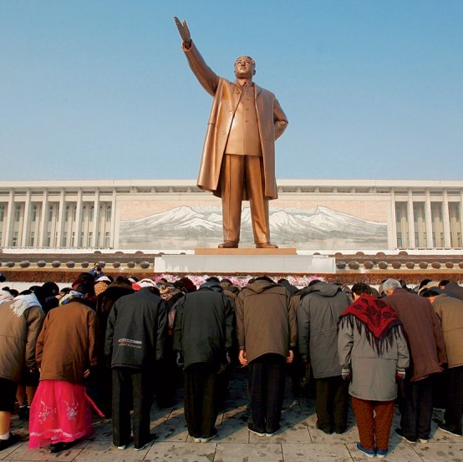
У Північній Кореї настане 112 рік
Календар чучхе використовувався в Північній Кореї з 8 липня 1997 року разом з хронологією народження Христа. Зворотний відлік - 1912 рік, рік народження Кім Ір Сена, засновника Північної Кореї і вічного президента країни.
Рік його народження — це 1-й рік, нульового року в календарі немає.
При написанні дат використовуються обидва календарі.
Григоріанський календарний рік написаний в круглих дужках поруч з роком відповідно до календаря чучхе

Slide 13
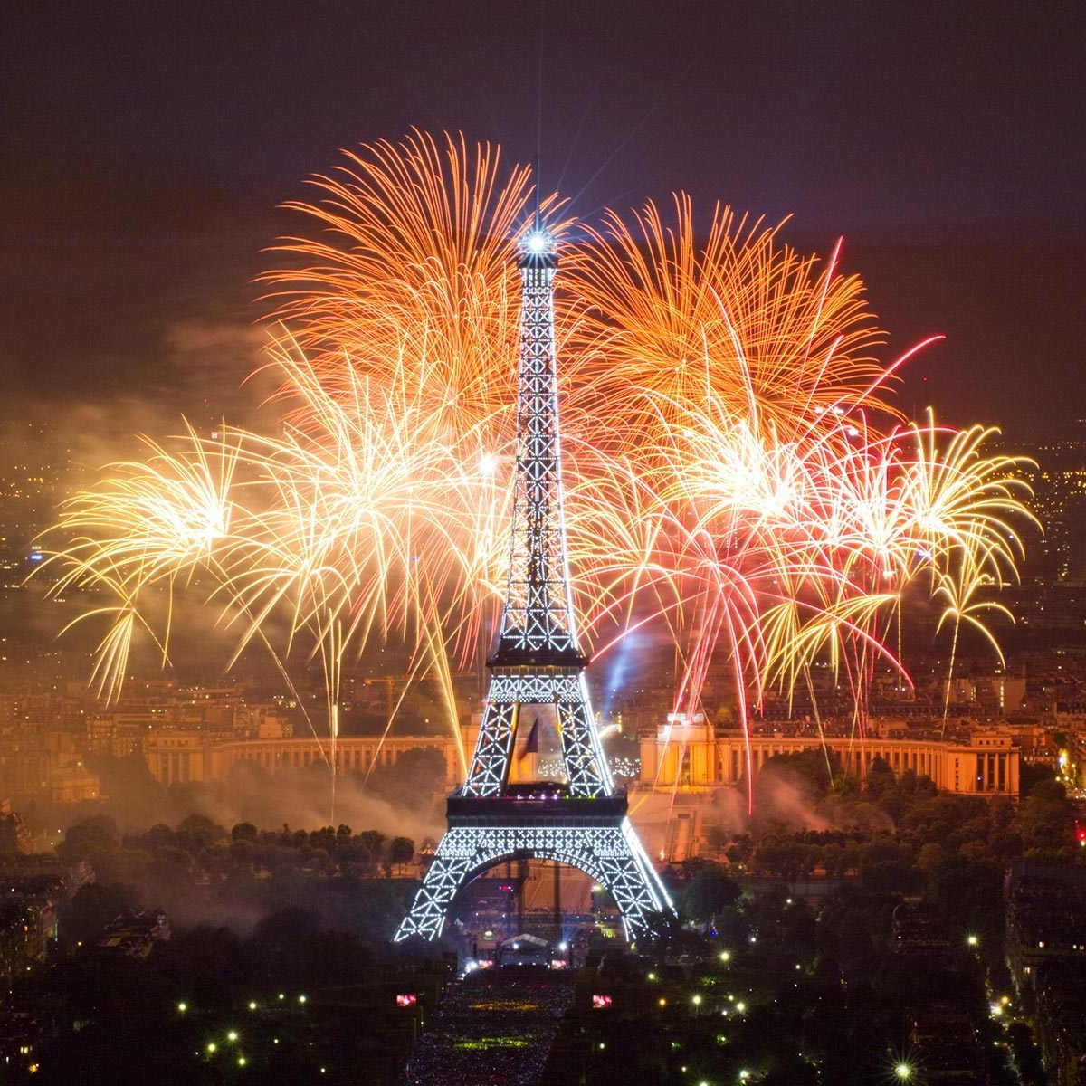
ФРАНЦУЗЬКИЙ РЕВОЛЮЦІЙНИЙ КАЛЕНДАР
Календар Французької революції був введений у Франції 24 листопада 1793 року.
Рік поділили на 12 місяців по 30 днів, місяць - на декади по 10 днів, а дні, що залишилися винесли в кінець року окремо. Останній день декади — вихідний для державних службовців.
День поділили на 10 годин, година - на 100 хвилин, хвилину - на 100 секунд. Наприкінці року залишалися ще п'ять, або у високосному році шість днів, що не входили до жодного місяця. Ці дні мали особливі назви та вважалися святковими.
Але Наполеон в 1806 році повернув все в колишнє русло, скасувавши цю не дуже звичну систему.

Slide 14

Ставлення до часу свідчить не тільки про певний рівень культури, а й є вираженням тих внутрішніх особливостей, якими одна культура відрізняється від іншої.
Природно, що ставлення до часу всередині окремо взятої культури позначається, насамперед, на календарі. Однак, календар є не тільки ритмом, а й ритмічною пам'яттю людства.
Навіть найдавніші з календарів, такі як Сонячний календар Стародавнього Єгипту або сонячно-місячний календар Вавилона з їх періодично повторюваними циклами релігійних свят, завжди переслідували одну важливу мету: бути, в першу чергу, надійними охоронцями пам'яті про те, що лежало в першооснові кожної з культур.

Slide 15

Дякую за увагу!
licey_19@ukr.net
https://kplbikg.kiev.ua/

